Slide 1
Interpretace podílu velmocí na rozpadu Jugoslávie
Balkán v politice velmocí
Barbora Chrzová
20. 11. 2018

Slide 2
Rozpad Jugoslávie – mezinárodní kontext
rozpad bipolárního uspořádání
konec specifické jugoslávské pozice
nestabilita domácích režimů s koncem bipolárního uspořádání
pád komunistického režimu – krize vnitřní legitimity, drobí se ideologická základna Jugoslávie
DEMOKRATIZACE v bývalém východním bloku – liberalizace, privatizace -- nacionalismus
vznik nových politických stran, vzrůstající nacionalistické požadavky
oslabení role Ruska – řešení vnitřních problémů
hegemonie západu – vítězství kapitalismu a liberální demokracie a západních hodnot (Fukuyama: End of History and the Last Man, 1992)

Slide 3
Role Západu v rozpadu Jugoslávie
Dvě hlaví větve interpretace podílu Z na rozpadu Jugoslávie (podle Dragović-Soso)
1) Role mezinárodních finančních institucí a americké neoliberální politiky 80. let
2) Podpora západních států (zvlášť Německa a Rakouska) vyhlášení nezávislosti Chorvatska a Slovinska
Odlišné pozice na základě pohledu na dvě klíčová témata: životnost Jugoslávie (její legitimita a udržitelnost), intence domácích aktérů
1) Role finančních institucí a úsporných opatření (Susan Woodward, Kate Hudson)
K rozpadu přispělo trvání Západu na úsporných opatřeních– Jugoslávie se dostala do vnitřní ekonomické krize, byla narušena státní rovnováha
Zahraniční dluh udělal Jugoslávii extrémně zranitelnou

Slide 4
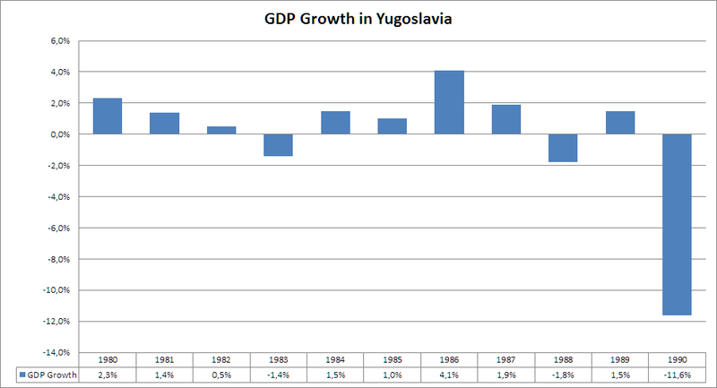

Slide 5
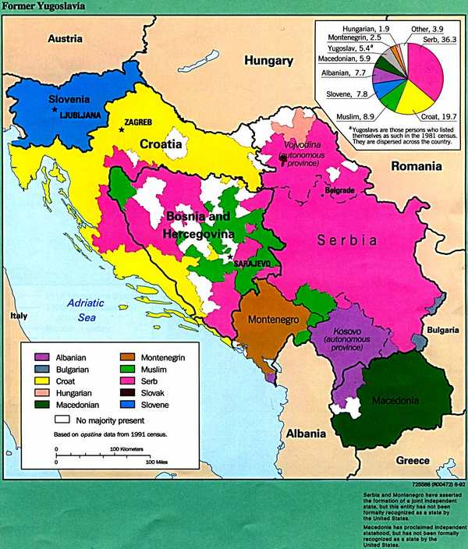
2) Demokracie X jednota – přístup Západu
Západní země postupně začaly favorizovat demokracii nad zachováním jednoty Jugoslávie
Kritika ‚politiky uznávání nezávislosti‘
Příliš rychlé a neuvážené uznávání jako motor konfliktu a podkopání legitimity Jugoslávie
X Z příliš dlouho setrvával v iluzi o udržitelnosti Jugoslávie
Příslib nezávislosti jako formující faktor
Trvání na neporušitelnosti republikových hranic - nárok na sebeurčení – republiky či národy?
Související otázky:
Dá se mluvit o jednotné politice Západu vůči Jugoslávii?
Jak odhady postojů Západu formovaly politiku jednotlivých lokálních politiků?

Slide 6
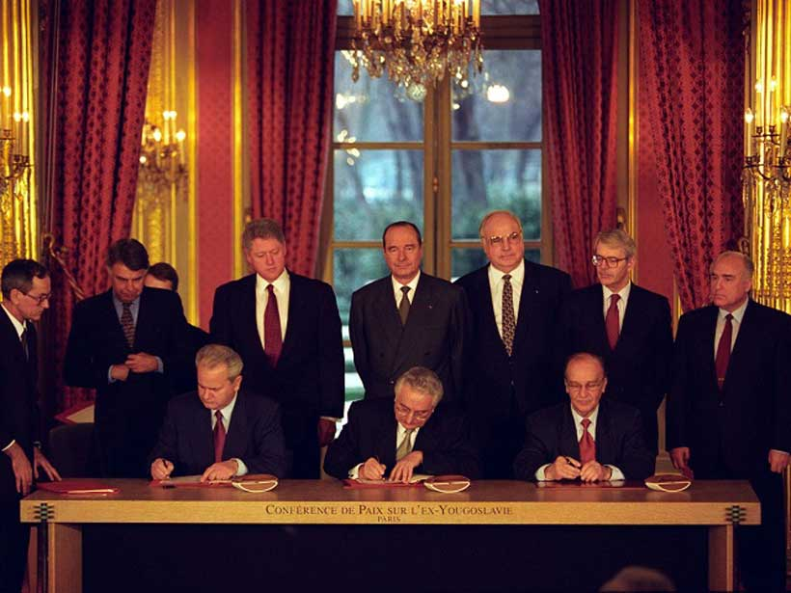
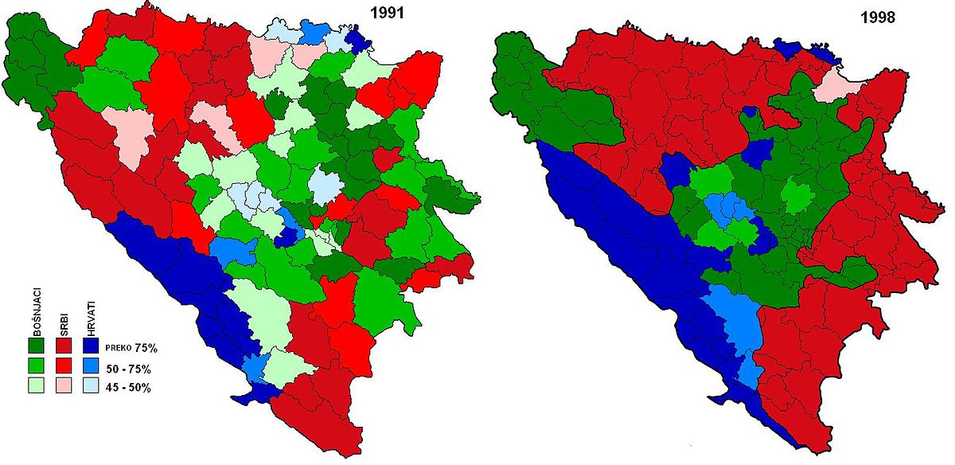
Vyjednávání o míru – diplomatický rozměr
Legitimizace válečných zločinců skrze vyjednávání s nimi – existují jiné cesty?
Diplomatické vyjednávání X ochrana civilistů
Přílišné ústupky Srbům a Chorvatům - mír dojednán až když bylo dosaženo válečných cílů na zemi – etnické čistky

Slide 7
Humanitární intervence
Nedostatečné angažmá či přílišné vměšování?
Problém legitimity použití síly na území cizího státu
Mandát jednotek – bezzubost, strach o nestrannost
Neefektivita humanitární intervence – špatné metody a postupy? Nedostatek finančních prostředků a lidských kapacit?
Životy místních vojáků a civilního obyvatelstva X životy mírových sil, nevole riskovat– má lidský život různou cenu?
Humanitární intervence jako nebezpečný precedent - kalkulace s vnější intervencí ze strany domácích aktérů
Problém udržitelnosti míru
EU a NATO stabilizační mise, další civilní mise
Mezinárodní protektorát
Tranziční spravedlnost

Slide 8
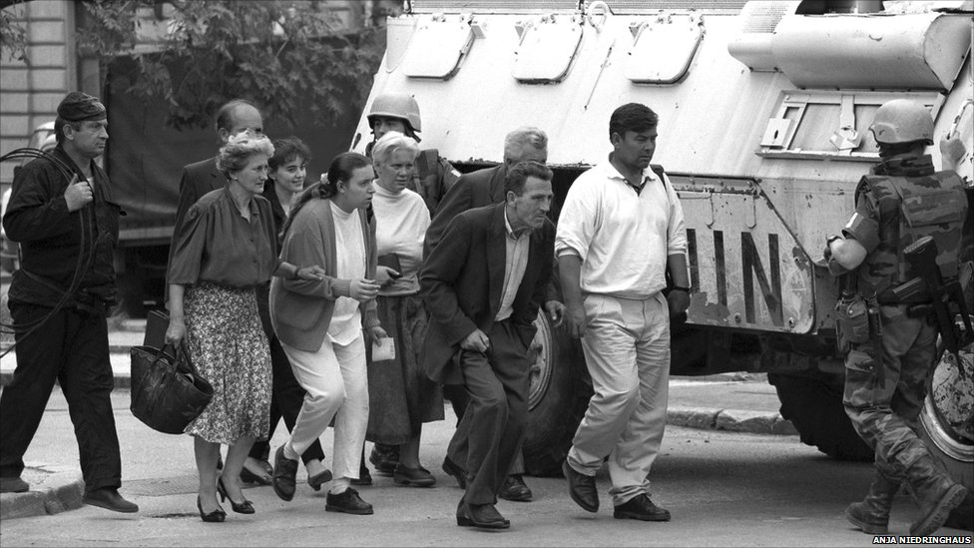
Ochrana UNPROFOR

Slide 9
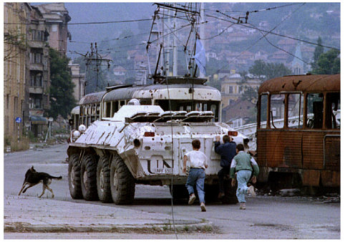

Slide 10
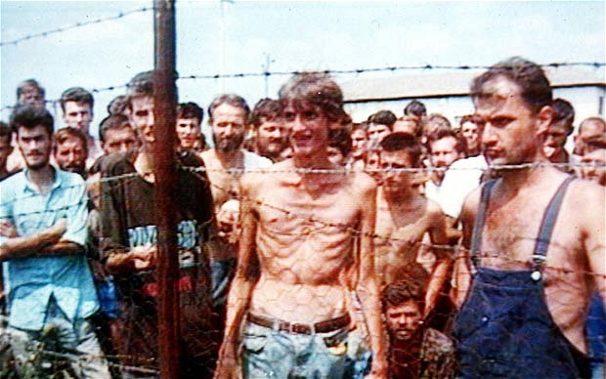
Koncentrační tábory

Slide 11
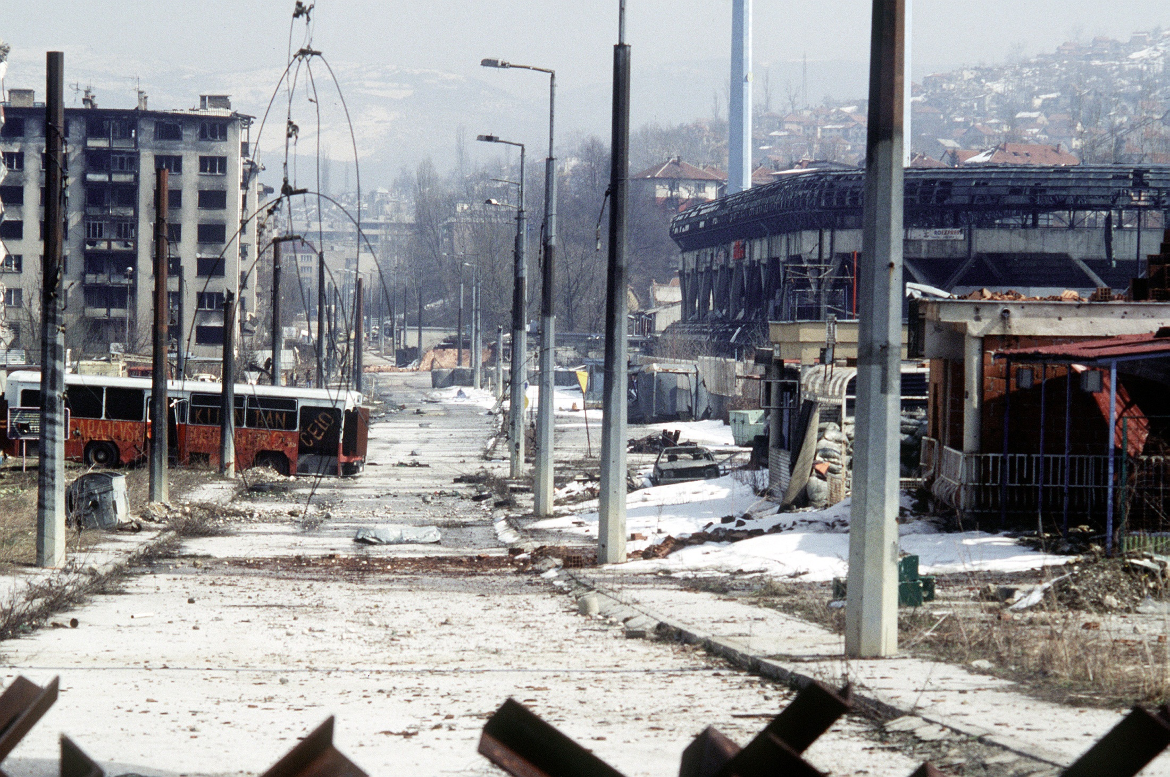
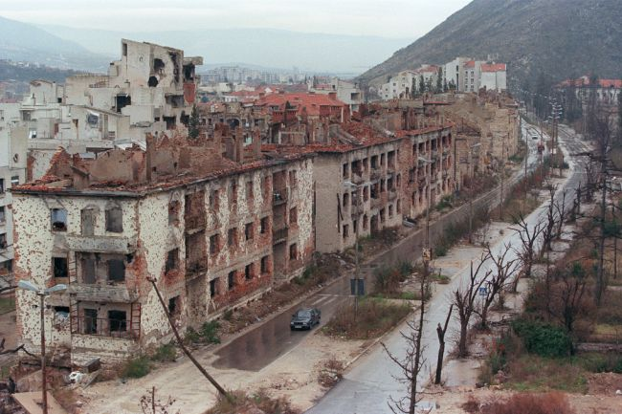
„Urbicid“ – destrukce měst

Slide 12
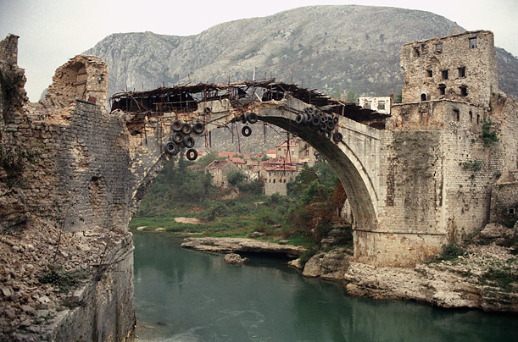
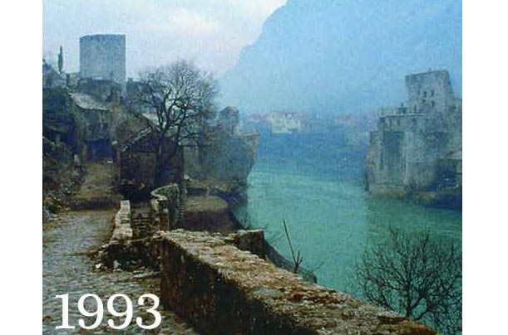
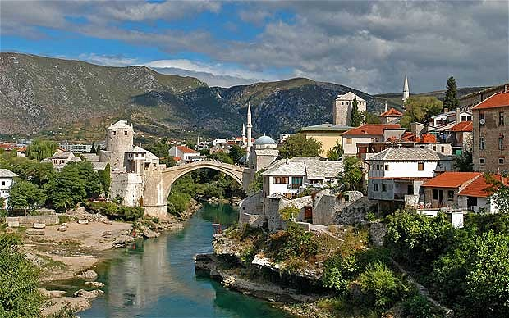
Ničení památek a kulturního dědictví

Slide 13
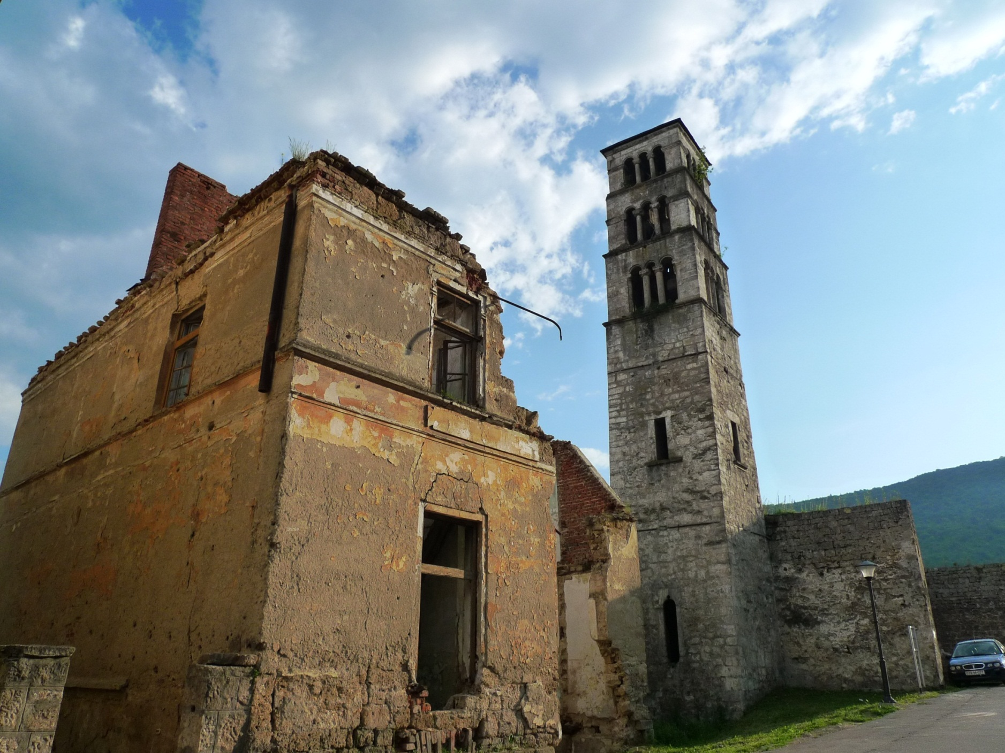
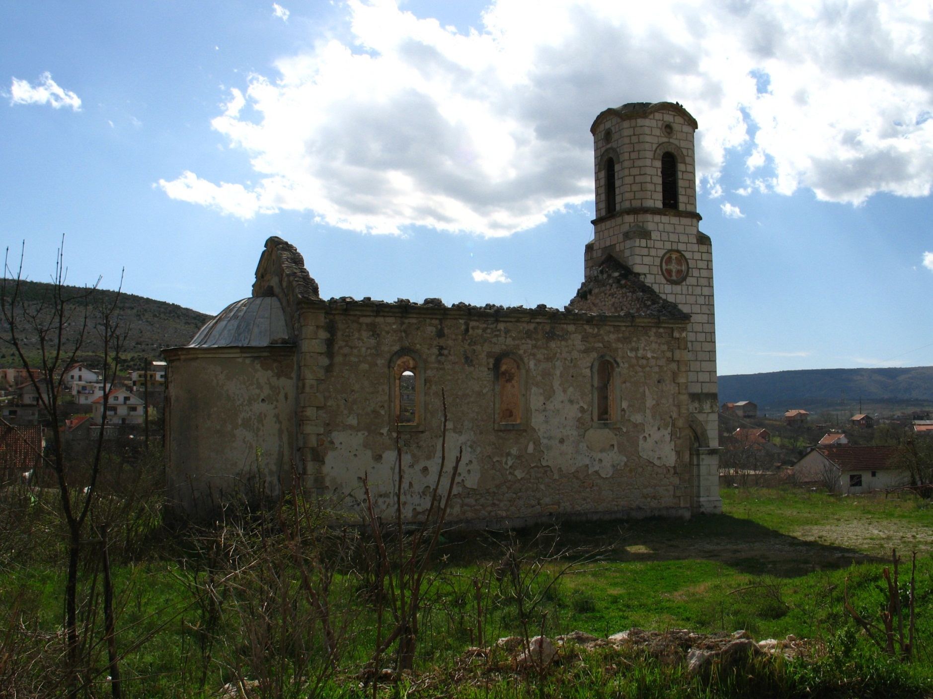
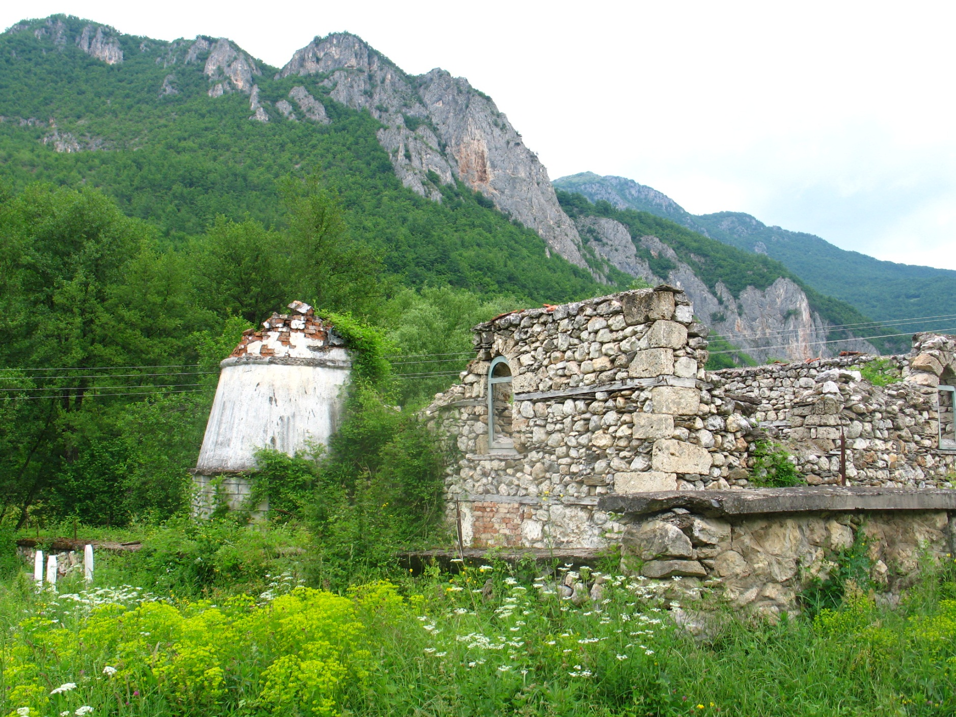
Destrukce náboženských míst - kostelů a mešit

